Slide 1
Mediadores lipídicos proresolutivos coexisten con altos niveles de mediadores pro y anti-inflamatorios en pacientes con enfermedades isquémicas coronarias crónicas estables o con complicaciones agudas
Trabajo de ingreso a la Academia Nacional de Medicina de México
31 de octubre de 2019
Dr. Rafael Bojalil Parra

Slide 2
SICA
Aterosclerosis
AE

Slide 3
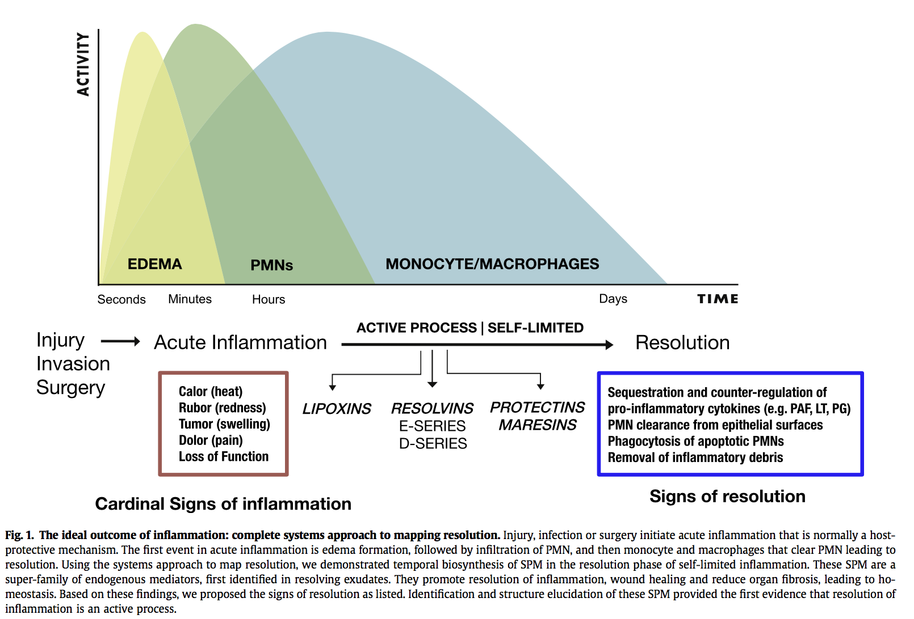
Una evolución fisiológica del proceso inflamatorio implica una fase final de resolución
Resolución Inadecuada
Inflamación Crónica
Cambio de tipo de mediador lipídico
Inflamación Aguda
Proceso Activo -autolimitado
Resolución completa
Infección
Daño
Disfunción
AA
SIGNOS DE RESOLUCIÓN
Contra-regulación de citocinas proinflamatorias
Eferocitosis
Eliminación de restos inflamatorios
Prostaglandinas
Tromboxanos
Leucotrienos
EPA DHA
Lipoxinas
Resolvinas
Serie-E
Serie-D
Protectinas
Maresinas
Chiang N, Serhan CN.. Molecular aspects of medicine (2017). http://dx.doi.org/10.1016/j.mam.2017.03.005
Serhan CN. Molecular aspects of medicine (2017). http://dx.doi.org/10.1016/j.mam.2017.03.001

Slide 4
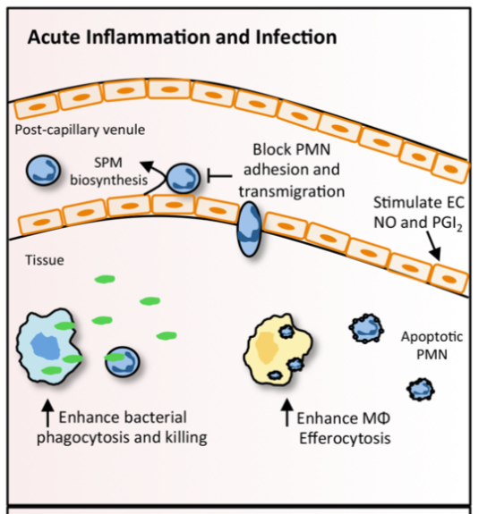
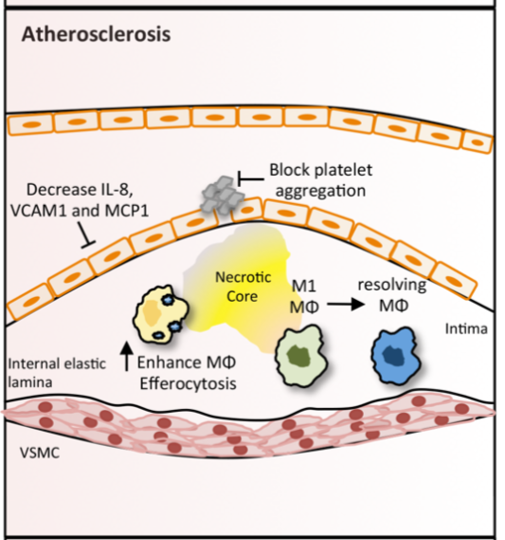
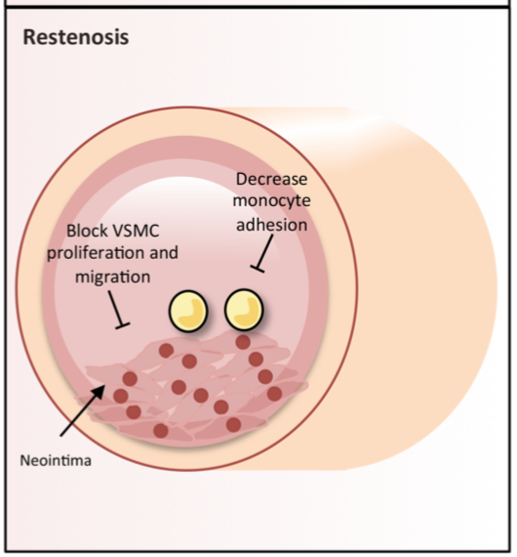
Los mediadores lipídicos de resolución tienen efectos protectores en la inflamación cardiovascular
Sansbury BE & Spite M. Circ Res. 2016;119:113-130
Notes:
Figure 3. Biological actions of resolvins and other specialized proresolving lipid mediators (SPMs) related to cardiovascular inflammation. During acute inflammation or infection, SPMs
are generated during leukocyte–endothelial interactions and directly block polymorphonuclear neutrophil (PMN) chemotaxis. By directly targeting the endothelial cells (ECs) of the vasculature (eg, postcapillary venules), SPMs also prevent the capture, rolling, and adhesion of PMN to the endothelial monolayer and block their extravasation across the endothelium. In addition, they stimulate production of nitric oxide (NO) and prostacyclin (PGI2) from EC. In the tissue, SPMs promote the protective actions of leukocytes by enhancing the phagocytosis of bacteria and cellular debris and macrophage efferocytosis of apoptotic PMN. In the context of atherosclerosis, SPMs decrease EC production of leukocyte chemoattractants and adhesion molecules, potentially halting further recruitment of leukocytes to the vessel wall. They also potently prevent platelet aggregation and thrombosis. In the subendothelium, enhanced macrophage efferocytosis and promotion of a resolving macrophage phenotype contributes to a more stable plaque
with decreased necrosis. During pathological inward remodeling (ie, restenosis), SPMs combat neointimal hyperplasia by inhibiting vascular smooth muscle cell (VSMC) proliferation and migration while simultaneously preventing monocyte adhesion and inflammatory signaling. IL indicates interleukin; and MCP, monocyte chemoattractant protein.

Slide 5
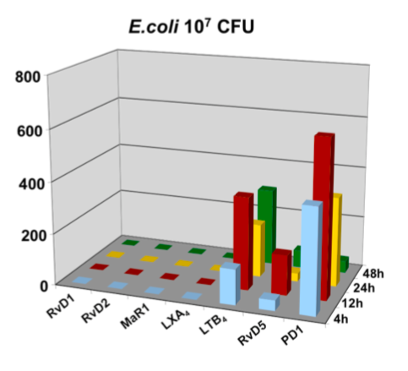
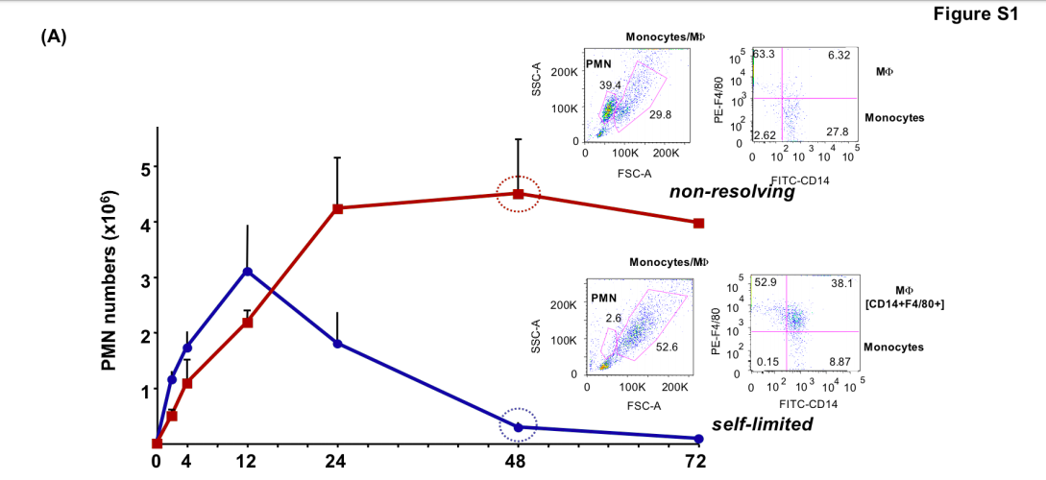
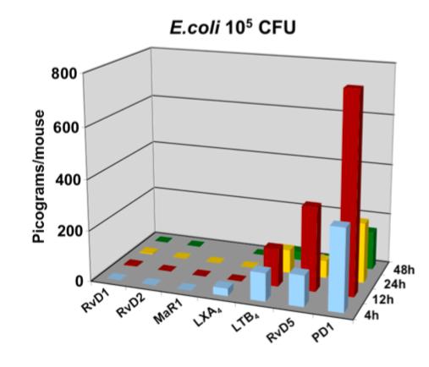


En una infección aguda se elevan los niveles de mediadores de resolución… a menos que el reto sea excesivo
Chiang N, et al. Nature 2012;484(7395):524–8

Slide 6
En diversas enfermedades crónicas se ha demostrado la presencia de niveles circulantes bajos de mediadores lipídicos de resolución
El estudio se diseño para evaluar si:
los pacientes con síndromes coronarios agudos (SICA) manifiestan niveles circulantes distintos de mediadores de resolución comparados con pacientes con angina estable (AE)
sus concentraciones se relacionan con las de mediadores pro y antiinflamatorios;
dichas concentraciones se asocian con la gravedad de la enfermedad.

Slide 7
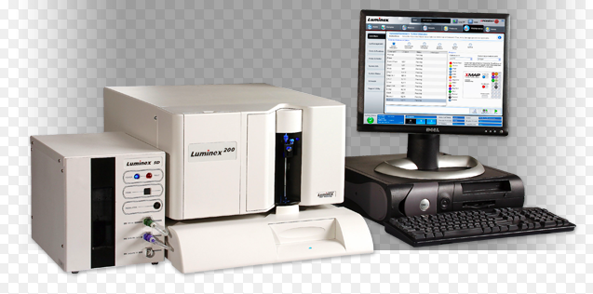
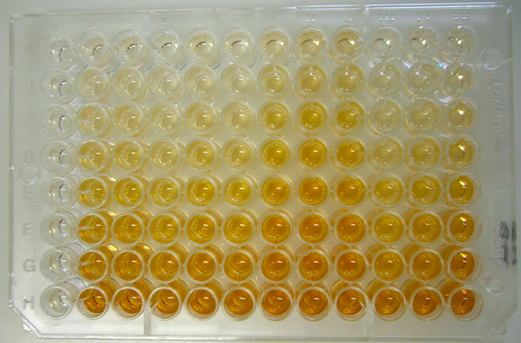
Los mediadores se detectaron en suero por Multiplex o ELISA
Multiplex: Luminex® MAGPIX (Luminex Corporation, Austin, Texas) con software v4.2 (Luminex® xPonent® for MAGPIX®).
IL-1β, IL-6, IL-8, IL-10
(ProCartaplex-Bender, MedSystems GmbH, Vienna, Austria)
ELISA: ET-1, MMP-2, MMP-9, TIMP-1, LTB4 (R&D Systems Inc. Minneapolis MN, USA)
LXA4 (Cloud-Clone Corp. Houston TX, USA)
RvD1 (Cayman Chemical Company, Ann Arbor MI, USA)

Slide 8
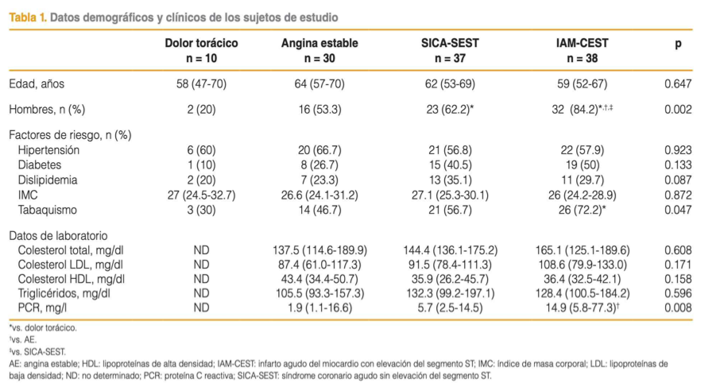
Se encontraron diferencias significativas en sexo, tabaquismo y PCR

Slide 9
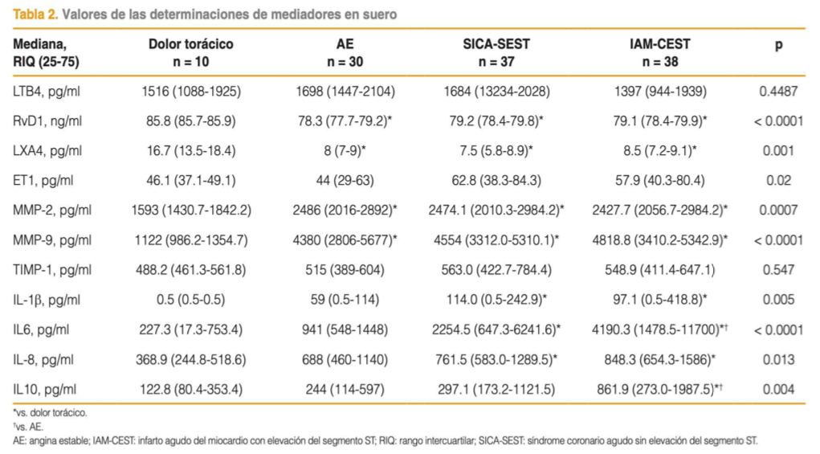
Se encontraron aumentados los mediadores de inflamación, no los de resolución

Slide 10
Respuestas
Los pacientes con un evento coronario agudo (SICA) no elevaron mediadores de resolución (RvD1 y LXA4) comparados con pacientes con enfermedad coronaria crónica (AE).
Las concentraciones de mediadores de resolución correlacionaron negativamente con las de mediadores pro y antiinflamatorios.
Las concentraciones de mediadores de resolución no se asociaron con la gravedad de la enfermedad ni con el daño miocárdico.

Slide 11
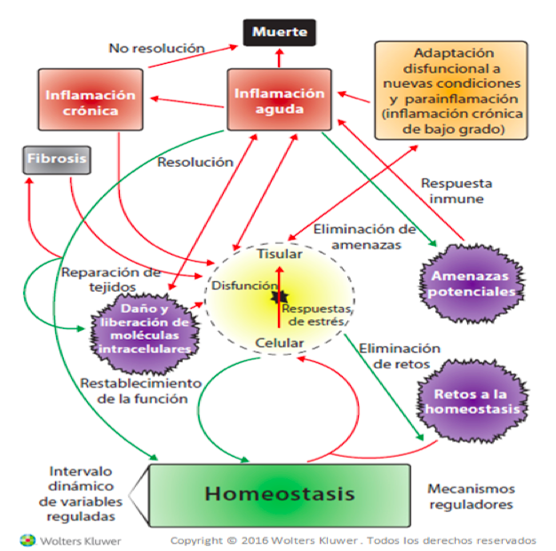
En conclusión: nuevas preguntas
¿Por qué en SICA no parece haber una respuesta de resolución a pesar de un evento inflamatorio agudo?
¿La inflamación crónica provoca un “agotamiento” de la respuesta de resolución?
¿La inflamación crónica semeja una infección excesiva que ”sobrepasa” a los mecanismos de resolución?
¿Se llega a la inflamación crónica porque de inicio no hay una respuesta adecuada de resolución?

Slide 12


Departamento de Inmunología
Malinalli Brianza Padilla
Rashidi Springall del Villar
Fausto Sánchez Muñoz
Estudiantes
Jorge Ortega Hernández
Julio César Arana Martínez
Luis Fernando Pérez Pérez
Unidad Coronaria
Héctor González Pacheco
¡Gracias por su atención!

Slide 15
Estadística
Los datos categóricos se describieron como frecuencias y porcentajes, y las diferencias se probaron por la prueba de χ2.
Medianas y rangos intercuartilares se utilizaron para variables continuas, y la prueba de Kruskal-Wallis (con corrección post-hoc de Dunn-Bonferroni) se usó para comparar más de dos grupos, mientras que la comparación entre dos grupos se hizo con la prueba U de Mann-Whitney.
Las asociaciones se evaluaron utilizando la correlación de Spearman.
Todos los análisis fueron a dos colas y un valor de p<0.05 se consideró significativo. Los análisis se hicieron utilizando la versión 13.2.0 del software JMP (SAS Institute Inc.).

